Slide 1
Εικόνα
Notes:
[Sources]
- Πρότυπο: A4.M2 Πολυμέσα-Ήχος(2).pptx
[/Sources]

Slide 2


Στόχοι σημερινού μαθήματος
Να εφαρμόζουμε φίλτρα σε μια εικόνα
Να επιλέγουμε την περιοχή που θα επηρεαστεί
Να ρυθμίζουμε τις επιλογές ενός φίλτρου
Να αποθηκεύουμε το τελικό αποτέλεσμα
Notes:
[Sources]
- Θεωρία: pliroforiki_a_lykeiou_simeioseis_2023_2024(2).pdf, σελ. 82
[/Sources]

Slide 3
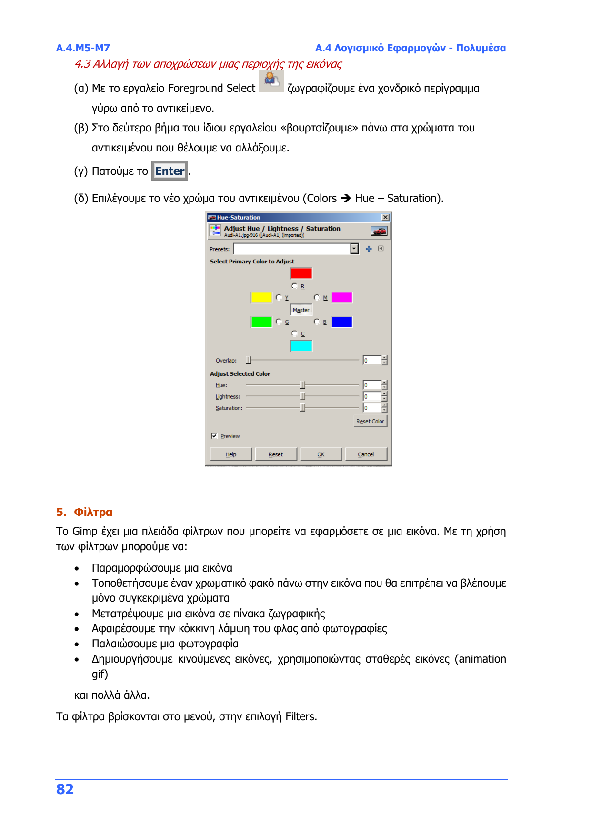
Φίλτρα στο GIMP
Τα φίλτρα αλλάζουν την εμφάνιση ολόκληρης της εικόνας ή μιας επιλογής.
Μπορούν να παραμορφώσουν, να χρωματίσουν ή να διορθώσουν μια φωτογραφία.
Τα βρίσκουμε στο μενού Filters.
Πριν την εφαρμογή τους, επιλέγουμε προσεκτικά την κατάλληλη περιοχή.
Notes:
[Sources]
- Θεωρία: pliroforiki_a_lykeiou_simeioseis_2023_2024(2).pdf, σελ. 82
[/Sources]

Slide 4


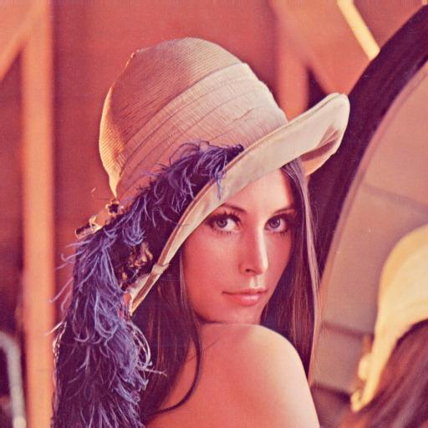

Pixelize
Επιλογή προσώπου με το κατάλληλο εργαλείο
Filters → Blur → Pixelize
Select → None
Αποθήκευση ως fe7_1.jpg
Αρχική
Τελική
Notes:
[Sources]
- Ασκήσεις: pliroforiki_a_lykeiou_tetradio_ergasion_2023_2024(2).pdf, σελ. 63
[/Sources]

Slide 5

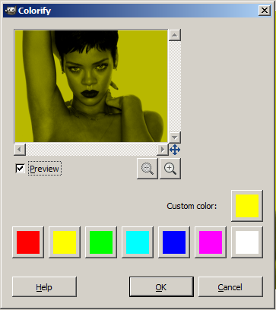

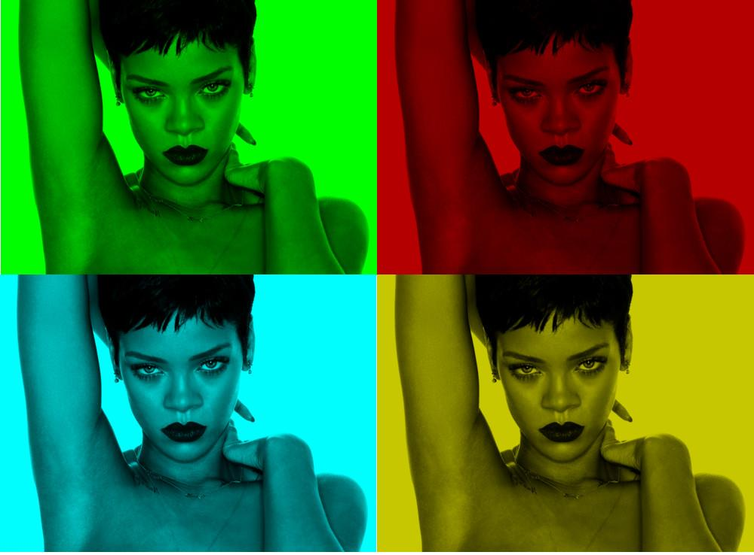
Colorify
Δημιουργούμε νέα εικόνα 1000 × 738.
Colors → Colorify και επιλέγουμε χρώμα.
Αντιγράφουμε την εικόνα τέσσερις φορές.
Εφαρμόζουμε διαφορετικό χρώμα σε κάθε αντίγραφο.
Notes:
[Sources]
- Ασκήσεις: pliroforiki_a_lykeiou_tetradio_ergasion_2023_2024(2).pdf, σελ. 64–65
[/Sources]

Slide 6

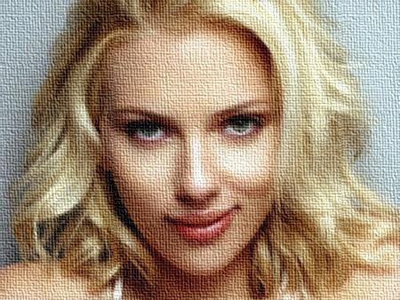
Van Gogh και Canvas
Filters → Artistic → Van Gogh
Ρυθμίζουμε το Saturation και τις υπόλοιπες επιλογές.
Filters → Artistic → Apply Canvas
Ο συνδυασμός δίνει υφή πίνακα ζωγραφικής.
Notes:
[Sources]
- Ασκήσεις: pliroforiki_a_lykeiou_tetradio_ergasion_2023_2024(2).pdf, σελ. 65–66
[/Sources]

Slide 7
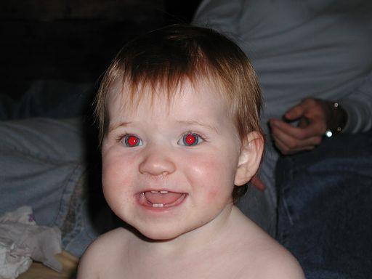

Red Eye Removal
Μεγεθύνουμε την περιοχή των ματιών.
Με Ellipse Select επιλέγουμε το πρώτο μάτι.
Κρατώντας Shift επιλέγουμε και το δεύτερο.
Filters → Enhance → Red Eye Removal
Select → None και αποθήκευση.
Αρχική
Τελική
Notes:
[Sources]
- Ασκήσεις: pliroforiki_a_lykeiou_tetradio_ergasion_2023_2024(2).pdf, σελ. 67–68
[/Sources]

Slide 8

Ασκήσεις
Στην τάξη – Φύλλο Εργασίας A.4.M7 (σελ. 63–68)
Α. Pixelize
Β. Colorify
Γ. Van Gogh και Canvas
Δ. Red Eye Removal
Notes:
[Sources]
- Ασκήσεις: pliroforiki_a_lykeiou_tetradio_ergasion_2023_2024(2).pdf, σελ. 63–68
[/Sources]

